Slide 1

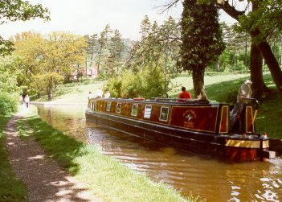
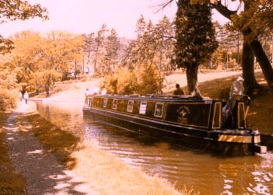

Projet de fin d’études
Adaptation des images d'un site web pour la compensation du daltonisme
Pierre Fourreau
Encadré par S. Aupetit & M. Slimane
Objectif
Rendre plus simple la navigation d’un utilisateur daltonien sur les sites web grâce à la plateforme SWAP. Ceci doit être fait sans qu’il ait besoin de suivre un apprentissage spécifique.
Plateforme SWAP
Ensemble de classes Java permettant le développement rapide d’un proxy
Capable de transformer les pages web non accessibles en page web plus accessibles
Plateforme SWAP
Traitements
Intercepter les images d’une page et les modifier afin de simuler une vue daltonienne
Ajouter un marqueur sur les images modifiées
Mettre en cache les images modifiées
Mettre en cache les pages voisines
Vision normale
Vision deutéranope
Simulation d’une vue daltonienne
Département Informatique – Polytech’Tours, 64 av. Portalis 37200 Tours
www.polytech.univ-tours.fr
Informatique
Notes:
Merci de respecter autant que possible :
les polices (type, taille couleur) et styles
Les 2 colonnes en haut et les positions/taille
La texte box objectifs
L’encadrement jaune pour les figures
Vous devez : Supprimer le texte « Logo sct ici » en le remplaçant par le logo de l’entreprise le cas échéant
Vous pouvez modifier :
Supprimer l’entreprise le cas échéant
Supprimer les textes boxes autres que objectifs
Supprimer les légendes
Agrandir/réduire les textes boxes en hauteur
Utiliser la partie basse pour une illustration large en supprimant la texte boxe

